Slide 1

流浪猫领养平台PHP系统设计与实现
汇报人：庞超
2025-12-05

Slide 2


目录
01
项目背景与意义
CONTENT
02
系统需求分析
03
系统设计方案
04
关键技术实现
05
系统测试与优化
06
总结与展望

Slide 3

01
项目背景与意义

Slide 4

流浪动物现状分析
数量激增与资源不足
随着城市化进程加速，流浪动物数量呈指数级增长，而传统救助站面临场地、资金和人力短缺问题，导致大量动物无法得到及时救助。
信息管理低效
当前多数救助组织仍依赖纸质或Excel记录动物信息，存在数据易丢失、更新滞后、查询困难等问题，严重影响救助效率。
领养率低下
缺乏统一的领养信息发布渠道，潜在领养者难以获取可靠的动物资料，导致领养流程冗长且成功率低。

Slide 5

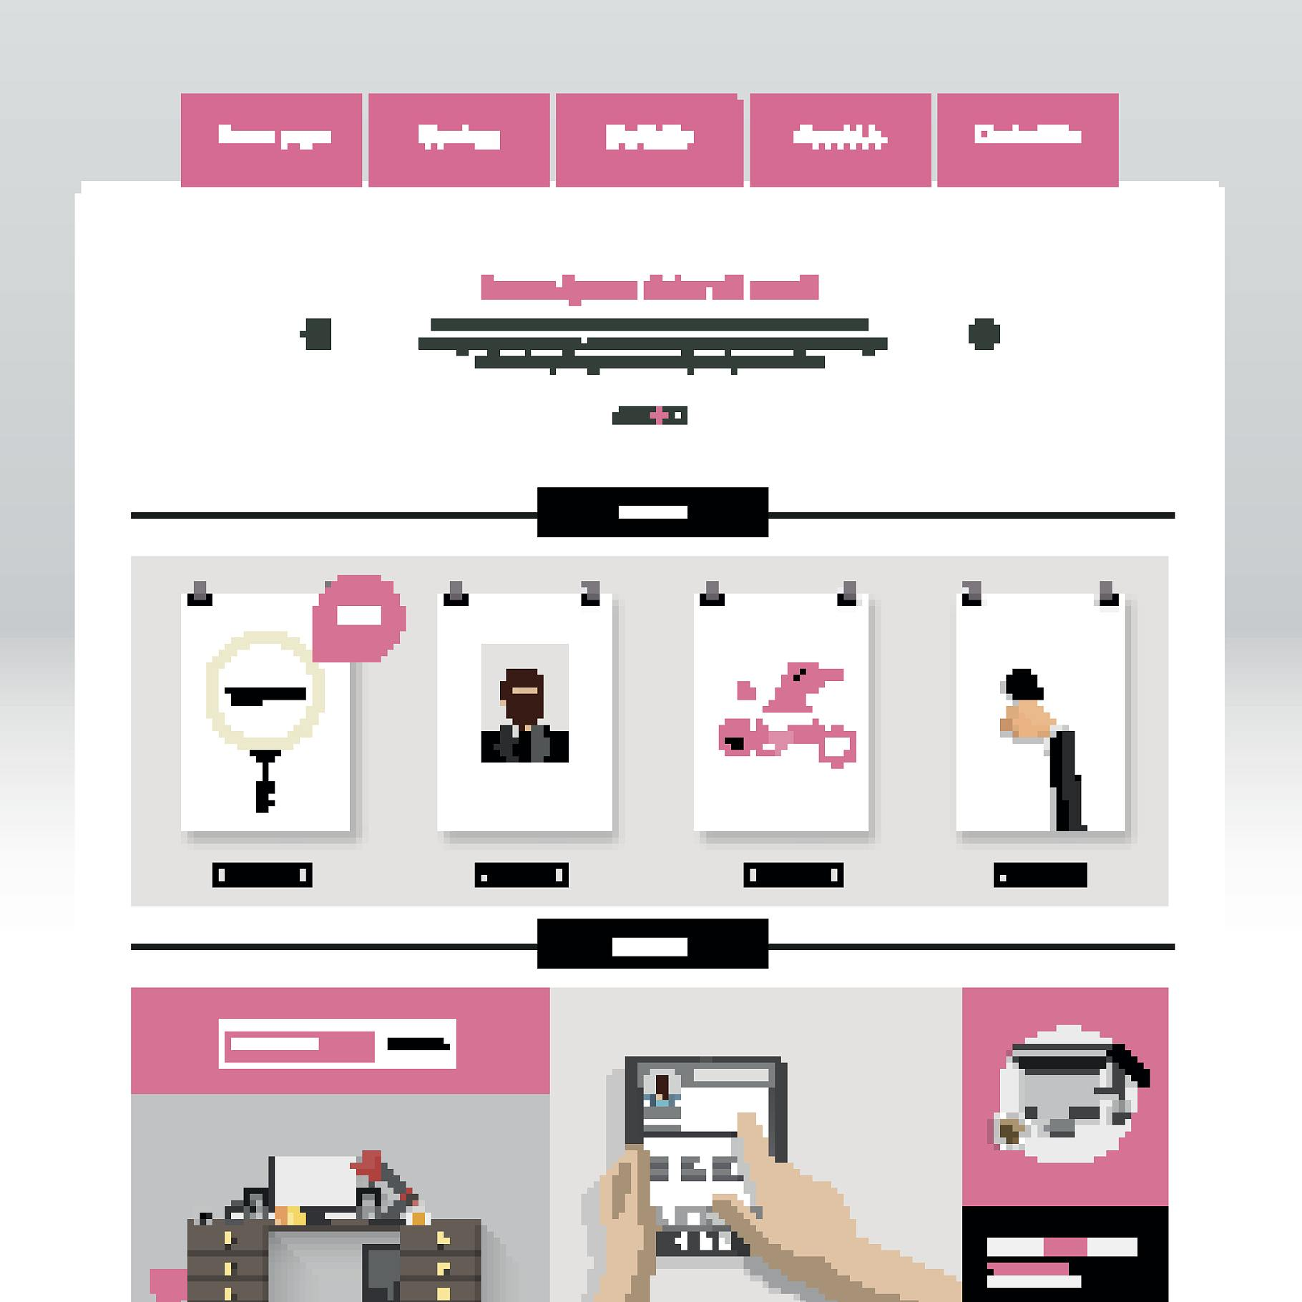

现有救助平台痛点
功能局限性
多数平台仅支持基础信息展示，缺乏领养申请审核、志愿者协作等关键模块，无法满足多角色协同需求。
现有系统普遍存在功能单一、交互性差、数据孤岛等问题，亟需一个集成化、智能化的管理平台来优化救助全流程。
技术架构落后
部分系统采用陈旧技术栈（如ASP.NET），导致响应速度慢、兼容性差，且难以扩展新功能。
用户体验不佳
界面设计混乱，移动端适配不足，普通用户操作门槛高，降低了平台使用率。

Slide 6
本系统社会价值
  通过标准化动物信息录入模板（含品种、健康状态、行为特征等字段），实现数据一键导出与多条件筛选，缩短匹配时间30%以上。
  内置智能提醒功能，自动推送未处理申请或紧急救助任务至管理员端，避免人为遗漏。
提升救助效率
  采用高清图片轮播+视频介绍的形式展示动物详情，支持在线预约探访，增强领养者信任感。
  设计双向评价体系，领养后可提交反馈报告，形成良性互动循环，提升平台公信力。
促进领养转化
  开放API接口供其他救助组织接入，打破数据壁垒，实现跨区域资源调度（如医疗物资共享）。
  集成地图定位功能，志愿者可实时上报流浪动物踪迹，形成动态救助网络。
推动公益协作

Slide 7
02
系统需求分析

Slide 8

用户需求调研
领养流程便捷性
猫咪信息透明度
多平台适配需求
潜在领养者期望通过在线申请、筛选、预约等步骤简化传统领养流程，减少线下沟通成本。
用户需要详细查看每只流浪猫的健康记录、性格特点、绝育情况等核心数据，建立领养信任基础。
调研显示87%用户会通过移动端访问系统，需优先开发响应式布局确保手机/平板端操作流畅性。

Slide 9


功能需求分析
多条件检索功能
动态审核工作流
支持组合查询（品种+年龄+地理位置半径5km），采用Elasticsearch实现毫秒级响应，结果需包含动物健康档案、救助历史等关联数据。
领养申请需经过自动初审（表单完整性）→人工复审（资质验证）→线下回访的三级流程，系统需记录各环节操作日志并支持SMS/邮件通知。
数据可视化看板
第三方服务对接
管理员后台需集成ECharts图表，实时展示待处理申请量、区域动物密度热力图、领养成功率等核心指标。
需预留API接口用于宠物医院系统对接（电子病历同步）、支付网关（捐赠功能）、地图服务（救助地点导航）。

Slide 10


非功能需求分析
高并发处理
采用Redis缓存热点数据（如首页待领养动物列表），确保在公益活动期间能承受500+TPS的并发访问。
数据安全合规
用户敏感信息（身份证、住址）需AES-256加密存储，领养合同需符合《电子签名法》要求，保留区块链存证记录。
灾备方案设计
数据库每日凌晨3点全量备份至阿里云OSS，保留30天快照，故障时支持15分钟内切换至备用可用区。

Slide 11
03
系统设计方案

Slide 12

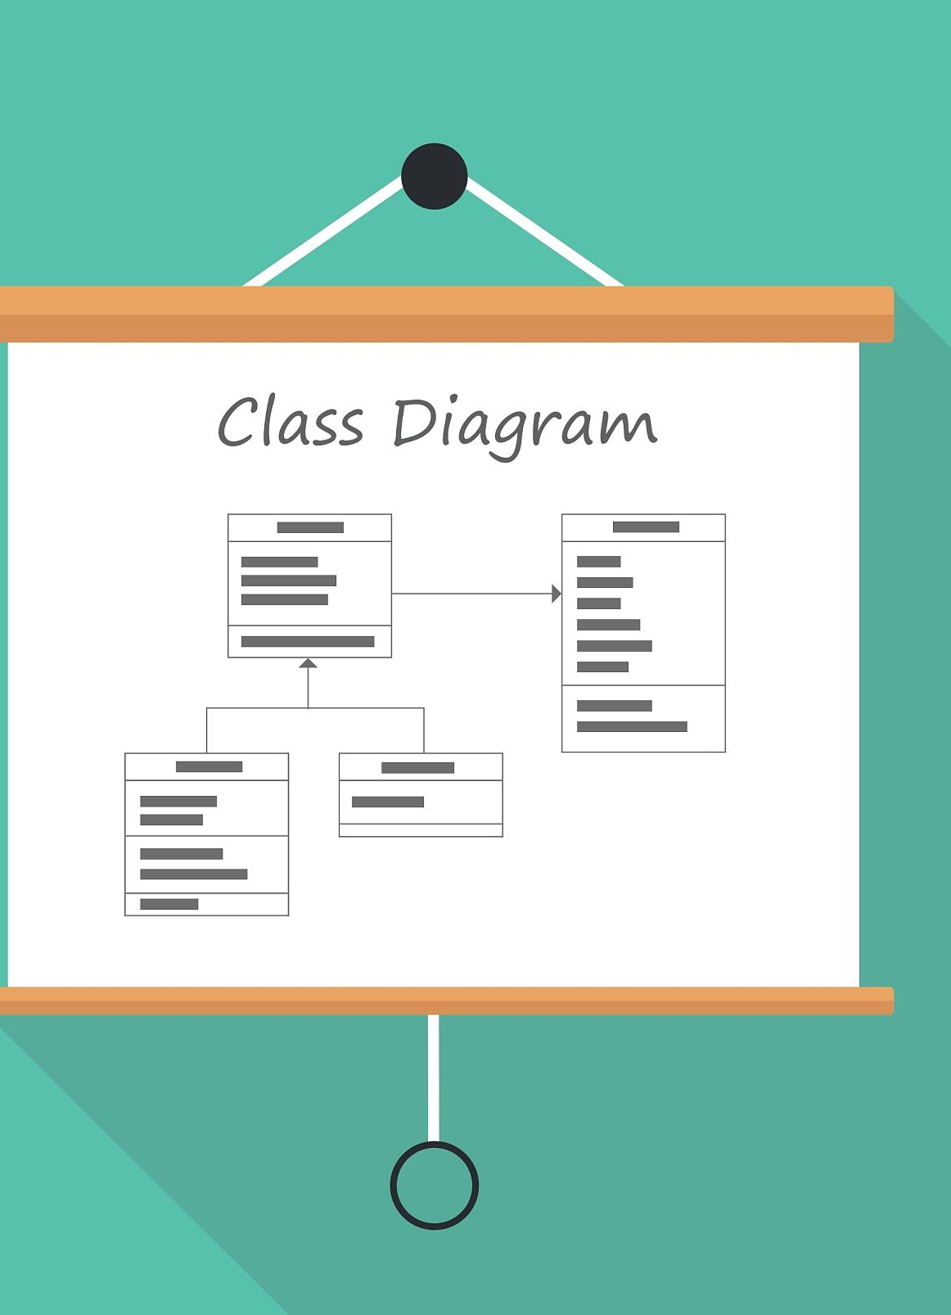
整体架构设计
分层架构设计
采用MVC（Model-View-Controller）分层架构，分离业务逻辑、数据访问和用户界面，提高代码可维护性和扩展性。
模块化功能划分
系统划分为用户管理、猫咪信息管理、领养申请处理、后台管理等核心模块，各模块通过API接口交互，降低耦合度。
数据库设计优化
使用MySQL关系型数据库，设计合理的表结构（如用户表、猫咪表、领养记录表），并建立索引优化查询性能。

Slide 13
数据库设计
宠物信息表（pets）
包含pet_id（主键）、name（宠物名）、breed（品种）、age（年龄）、health_status（健康状况）、is_adopted（领养状态）等字段，建立索引优化查询性能。
用户表（users）
设计user_id（主键）、username、password_hash（加密密码）、role（管理员/普通用户）、contact_info（联系方式）等字段，通过外键关联领养记录。
领养记录表（adoptions）
包含adoption_id（主键）、pet_id（外键）、user_id（外键）、apply_time（申请时间）、status（审核状态）等字段，支持多条件联合查询。
系统日志表（logs）
记录admin_id（操作者）、action_type（操作类型）、target_id（操作对象）、timestamp（时间戳）等关键信息，满足审计需求。

Slide 14



核心功能模块设计
智能匹配模块
多维度审核模块
数据可视化看板
基于用户填写的居住环境（公寓/别墅）、养宠经验（新手/资深）等问卷数据，通过加权算法推荐合适宠物，降低退养率。
管理员端集成信用核查（关联第三方API）、视频家访预约、领养协议电子签署功能，确保审核流程严谨合规。
采用Chart.js实现领养趋势热力图、宠物类型占比饼图、区域分布雷达图等动态报表，辅助决策分析。

Slide 15
04
关键技术实现

Slide 16



PHP后端架构
高效处理业务逻辑
PHP作为服务器端脚本语言，通过ThinkPHP框架实现MVC分层设计，有效分离业务逻辑与数据访问层，支持高并发请求处理，确保领养申请、志愿审核等核心功能的稳定运行。
灵活的API接口开发
基于RESTful规范设计接口，实现前后端数据交互标准化，例如领养信息提交、用户认证等模块均采用JSON格式传输，提升系统兼容性和扩展性。
安全防护机制
集成CSRF令牌验证和SQL注入过滤功能，通过密码加密存储（如bcrypt算法）保障用户隐私，同时采用会话管理控制不同角色的权限访问边界。

Slide 17

MySQL数据管理
  通过关系型数据库MySQL5.7实现结构化数据存储，结合索引优化和事务处理，确保宠物信息、用户资料及领养记录的高效查询与一致性。

Slide 18

MySQL数据管理
数据表设计规范化：
宠物信息表包含品种、健康状况、领养状态等字段，通过外键关联分类表和用户表；
用户表采用三范式设计，分离基础信息与权限配置，支持管理员分级管理。

Slide 19

MySQL数据管理
性能优化策略：
对高频查询字段（如宠物分类、领养状态）建立复合索引；
使用存储过程处理批量数据更新（如批量标记已领养宠物），减少网络传输开销。

Slide 20

MySQL数据管理
备份与恢复机制：
定时任务自动导出数据库快照至云端，支持灾难恢复；
通过二进制日志实现增量备份，最小化数据丢失风险。

Slide 21

前端交互实现
Vue.js动态页面构建
组件化开发：
将宠物卡片、领养表单等封装为可复用组件，通过Props传递数据，提升开发效率；
使用Vue Router实现无刷新页面跳转，优化用户体验（如从列表页跳转至详情页仅需局部渲染）。
状态管理：
采用Vuex集中管理全局状态（如用户登录态、购物车宠物列表），确保多组件间数据同步；
结合本地存储（localStorage）持久化用户偏好设置，减少重复请求。
响应式与用户体验优化

Slide 22

前端交互实现
自适应布局：
基于Bootstrap栅格系统适配不同终端，确保手机端表单填写、图片展示的可用性；
媒体查询动态调整字体大小与按钮间距，提升可访问性。
交互反馈设计：
领养申请提交后触发Toast提示，异步加载时显示骨架屏减少等待焦虑；
通过Axios拦截器统一处理HTTP错误（如403权限不足），引导用户重新登录或联系管理员。

Slide 23
05
系统测试与优化

Slide 24
功能测试方案
后台管理功能测试
领养申请流程测试
验证管理员对用户、猫咪信息、领养申请的管理权限，包括数据导出、批量操作以及敏感操作的日志记录功能。
猫咪信息管理测试
模拟用户提交领养申请的完整流程，测试表单验证、申请状态更新（如待审核、已通过、已拒绝）以及通知功能的及时性。
用户注册与登录测试
检查猫咪信息的增删改查功能是否正常，包括图片上传、信息分类（如品种、年龄、健康状况）以及搜索筛选功能的准确性。
验证用户注册流程的完整性，包括邮箱验证、密码强度校验等，同时测试登录功能是否支持多种方式（如账号密码、第三方登录）以及异常登录场景的处理。

Slide 25
性能测试结果
  响应时间关键阈值：Web系统需控制在500ms内，移动端应<1s，过长的响应时间会导致用户流失率上升。
  吞吐量瓶颈定位：数据库查询优化、缓存机制引入可显著提升吞吐量，需配合负载均衡策略实施。
  并发测试必要性：模拟真实用户行为曲线（如登录高峰），并发数测试应包含阶梯增长和瞬时峰值两种模式。
  资源监控联动：CPU/Memory利用率超过阈值时自动触发告警，需与自动扩容机制形成闭环管理。
  内存泄漏零容忍：PHP系统需定期进行GC分析，尤其关注循环引用和全局变量导致的内存堆积问题。
  工具链选型逻辑：轻量级测试选Locust/Gatling，企业级复杂场景适用LoadRunner，全链路监控推荐Prometheus+Granfa组合。
测试指标 | 定义描述 | 优化目标 | 典型工具
响应时间 | 请求发出到响应返回的时间差 | <500ms（Web场景） | JMeter, LoadRunner
吞吐量 | 单位时间处理的请求数 | 最大化（视硬件配置而定） | Gatling, Locust
并发用户数 | 同时在线操作的用户数量 | 支持预期峰值用户量+20%余量 | ApacheBench, k6
CPU利用率 | 系统CPU资源占用百分比 | <70%（避免过载） | Prometheus, New Relic
内存泄漏率 | 未释放内存占分配内存的比例 | 0%（严格监控） | Valgrind, JProfiler

Slide 26

系统优化策略
代码重构与缓存机制
数据库索引优化
优化冗余代码结构，引入Redis缓存高频访问数据（如猫咪列表、用户信息），减少数据库直接查询压力。
针对慢查询日志添加复合索引，优化表连接操作，必要时对大数据表进行分库分表处理。
前端资源压缩
异步任务队列
采用Webpack打包压缩JS/CSS文件，对猫咪图片进行自动裁剪和WebP格式转换，降低带宽消耗。
将邮件发送、数据统计等耗时操作转为队列任务（如使用RabbitMQ），提升主线程响应速度。

Slide 27
06
总结与展望

Slide 28
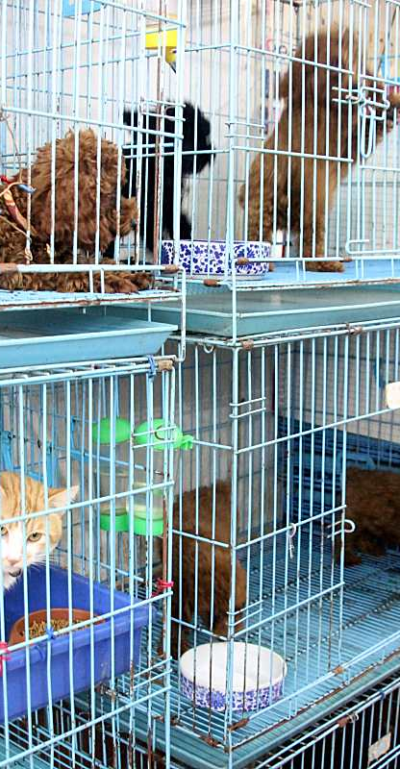
项目成果总结
完整功能实现
技术栈整合
用户体验提升
成功开发了包含前台展示、后台管理、用户交互等核心功能的流浪动物领养系统，实现了宠物信息管理、领养申请处理、用户评论等业务流程的数字化。
有效结合PHP+MySQL+HTML技术栈，构建了稳定可靠的数据交互架构，通过MyISAM引擎优化了留言表等高频访问模块的查询性能。
通过响应式前端设计和直观的操作流程，为不同角色用户（管理员、志愿者、领养者）提供了符合其需求的交互界面，显著提高了平台易用性。

Slide 29



创新点分析
01
多角色权限体系
02
智能推荐机制
创新性地设计了基于用户角色的动态权限控制系统，使管理员、志愿者和普通用户能在同一平台完成差异化操作，提高了系统管理效率。
在宠物展示模块引入基于用户浏览记录的推荐算法，自动优先显示符合用户偏好的待领养动物，提升领养匹配成功率。
03
全流程追踪
04
安全防护设计
开发了从救助申请到领养完成的完整状态追踪功能，所有参与方可实时查看动物救助进展和领养流程节点。
采用预处理SQL语句防止注入攻击，结合密码加密存储和会话管理机制，构建了多层次的安全防护体系。

Slide 30


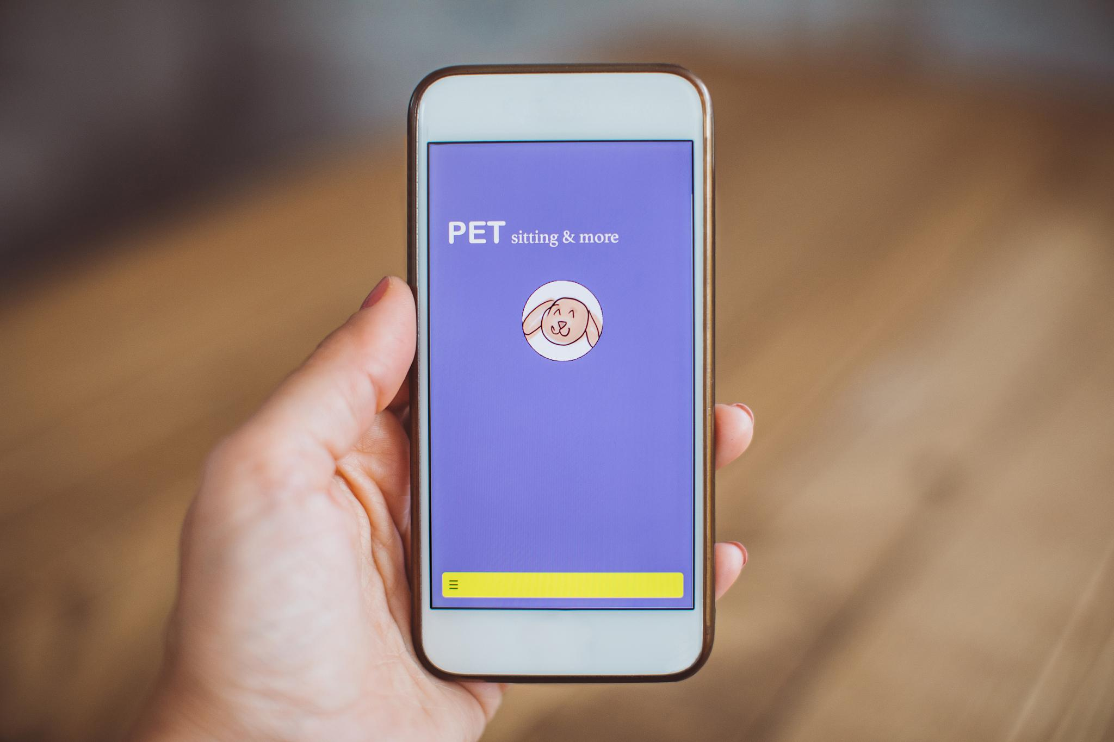
未来改进方向
智能匹配扩展
拟引入机器学习算法，通过分析领养者填写的问卷数据和历史领养记录，实现更精准的宠物-领养者智能匹配推荐。
移动端适配优化
社区功能增强
计划开发原生APP或深度适配移动端浏览器，解决当前响应式布局在部分移动设备上的显示兼容性问题，提升移动用户体验。
规划增加宠物养育知识社区、在线兽医咨询等增值服务模块，构建更完善的宠物领养后支持体系。

Slide 31

THANKS

